Slide 1



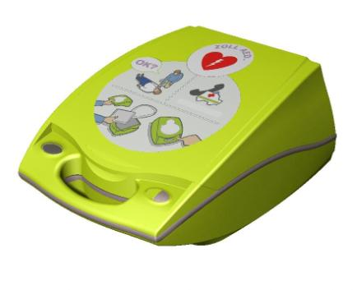
Zariadenie pre záchranu života
"Mozog a srdce nemusia odumrieť"

Slide 2

Prezentáciu zostavila
V spolupráci s
ZOLL Medical Corporation
Zariadenie obmedzujúce náhle srdcové úmrtie prostredníctvom Verejnej prístupnej defibrilacie (PAD) v USA

Slide 3
Nasledujúca prezentácia objasňuje
údaje a demonštruje správne
používanie defibrilátoru
ZOLL AED Plus.
Táto prezentácia bola poskytnutá
AED IF pre inštruktory BLS / AED ako doplnkový materiál pre prijatie národného programu
výuky a nácviku používania AED

Slide 4
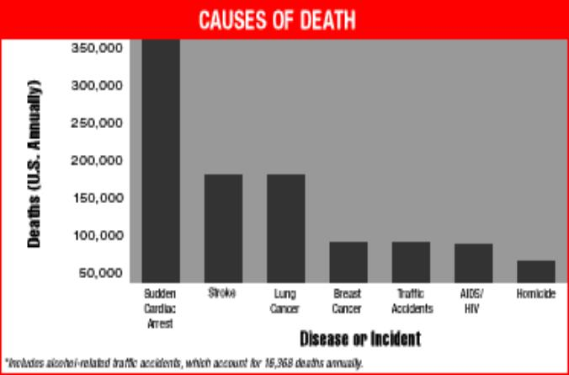
Napriek pokroku v lekárskej vede …
PRÍČINY ÚMRTÍ
350,000
300,000
250,000
200,000
150,000
100,000
50,000
Ročné úmrtie v USA
Náhlé
srdeční
zástavy
Mrtvice
Rakovina Rakovina Dopravní AIDS/ Zločiny
plic prsu nehody HIV
Onemocnenie alebo incident
…. počet náhlych úmrtí sa stále zvyšuje

Slide 5
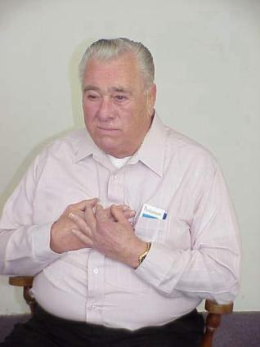
Srdcový infarkt
Varovanie a príznaky
(Pacient ich má možno viac…)
Bolesť v hrudníku / nepokoj
Vyžarovanie do ramena, krku a čeluste
Výrazné potenie
Obtiažné dýchanie
Zmätený, podráždený
Popieranie príznakov a pod.
Kontrolujte tep a dýchanie

Slide 6
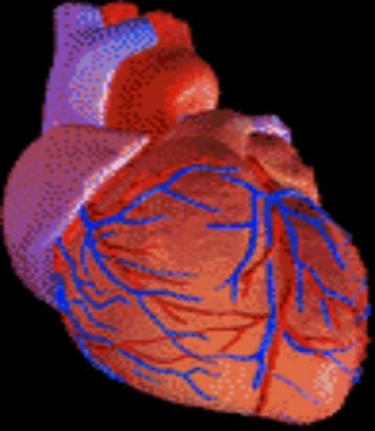

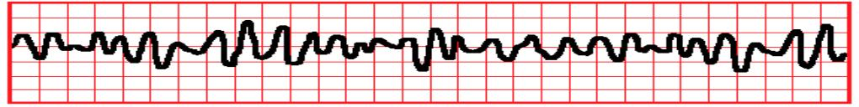
Náhle úmrtie
Ventrikulárna
(komorová)
fibrilácia
Rytmus je chaotický
chvejúci sa
ale
BEZ Tepu
BEZ Dýchania
V-fib

Slide 7
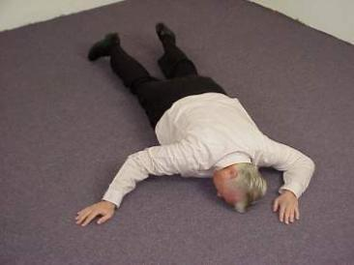
Pacientove príznaky pri komorovej fibrilácii
Bezvedomie
Bez efektívnej činnosti srdca
Bez dýchania
Výraz trpiaceho, pobledlý
Má za následok…
Chýba kyslík v mozgu a v ostatných orgánoch
Život alebo smrť je teraz vec času

Slide 8
Náhle úmrtie
Trochu
kyslíka
0 minuta

Slide 9
Mozgová smrť
Bez
kyslíka
Asi 5. minuta

Slide 10

Štatistika
80-90%
náhlej smrti
je spôsobená
VF
(komorovou fibriláciou)

Slide 11
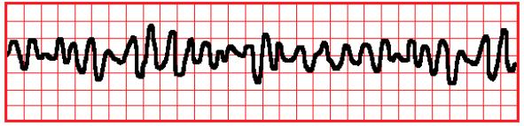
Korekcia (úprava)
VF (ventrikulárnej fibrilácie)
Defibrilácia

Slide 12
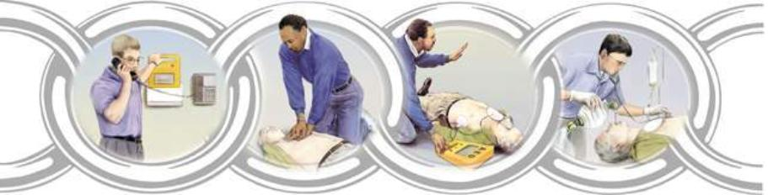
Reťaz prežitia
Včasné Včasná Včasná Včasná spojenie KPR defibrilácia rozšírená starostlivosť
© American Heart Association (AHA - asociácia amerických kardiológov)

Slide 13
Oneskorenie defibrilácie o každú 1 minútu
znamená zhoršenie prežitia o 10%
100
80
60
Pravděpodobnost přežití v %
40
20
0
5
10
15
20
25
30
Čas zahájení defibrilace v minutách

Slide 14



Riešenie náhlej zástavy
Šokom

Slide 15
Automatické Externé Defibrilátory
Bezpečné
Jednoduché použitie
Vysoká pravdepodobnosť úspechu

Slide 16
Pravdepodobnosť odvrátenia náhleho úmrtia
KPR (iba) ……………………… 0-2%
ZZS (z časových dôvodov) .… 5-15%
KPR+AED…….. 30-75% !

Slide 17

Čo keď …
sa u niekoho
prejavia príznaky infarktu

Slide 18
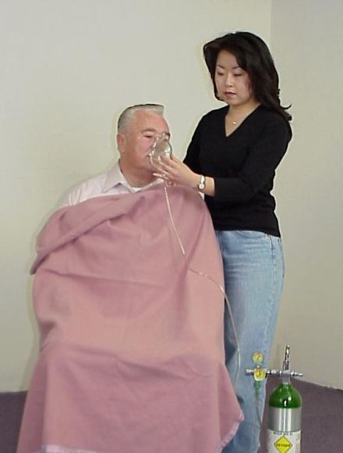
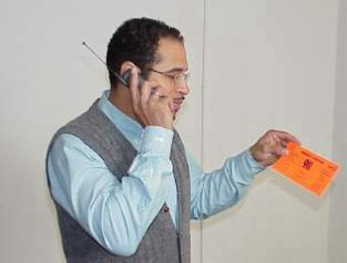

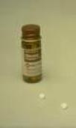
Poskytnite úvodnú životnú podporu
Volajte RLP/Lekár. pomoc
1 Adult
Or
4 Baby
ASA
?
?

Slide 19
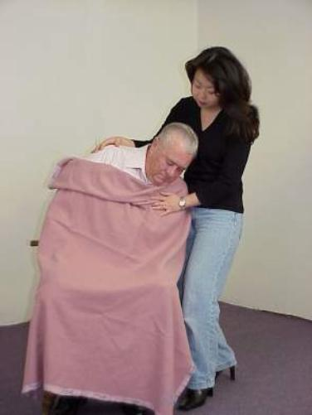
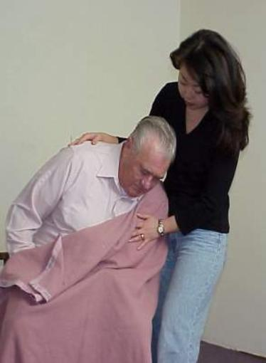
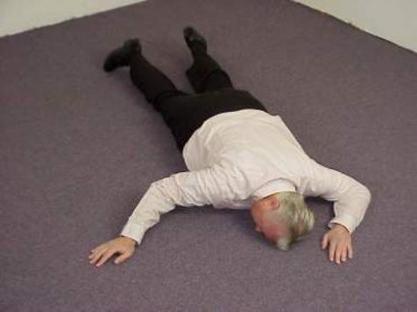
Ak vidíme pacientovo zrútenie alebo ho nájdeme na zemi…
…nevieme či je to
náhle úmrtie
alebo
srdcový infarkt

Slide 20


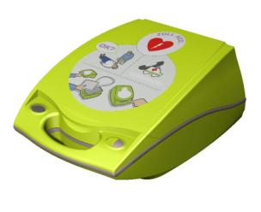
Budete potrebovať
Je to viac ako iba defibrilátor
Vedie vás vo všetkych aspektoch záchrany
Úvodná pomoc
Uvoľnenie dýchacích ciest
Vedenie pri KPR
Defibrilácia

Slide 21
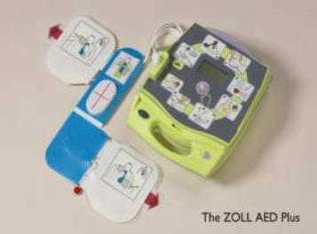
Ako sa používá

Slide 22



Navádza uživateľa čo robiť
Graficky
(Grafický operačný systém)
Zvukom
Podporuje výcvik záchrancu
po CELÚ DOBU resuscitačného úsilia

Slide 23
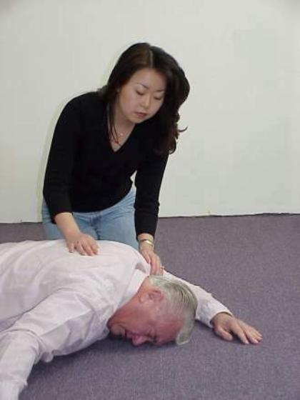
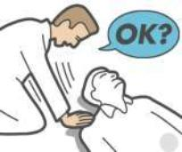
Treba skontrolovať, či je osoba v bezvedomí?
Ste v poriadku?

Slide 24
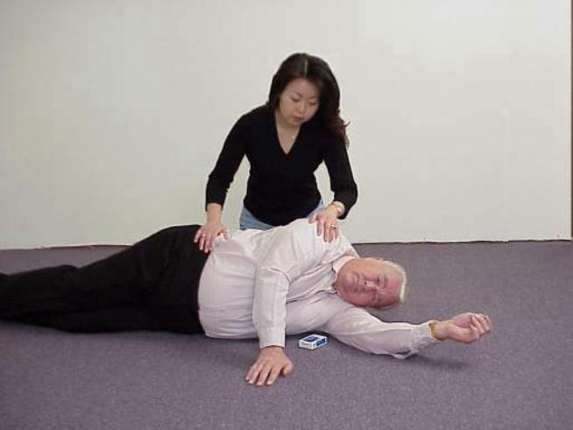
…ak nereaguje,
Otočte opatrne pacienta na chrbát
na rovnú tvrdú podložku

Slide 25
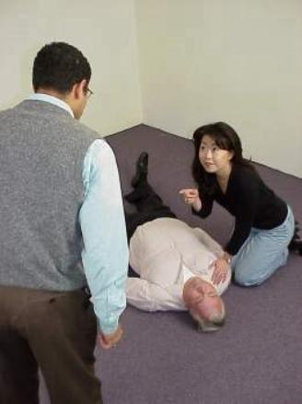
Zostaň v kľude
Zhlboka sa nadýchnem
a zkoncentrujem svoju
emočnú energiu
Pošlite niekoho pre
privolanie pomoci

Slide 26
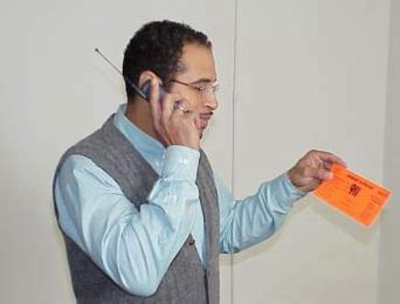
Niekto by mal IHNEĎ
volať na RZP (RLP)
Voláme
v SR RZP / 155 , 112

Slide 27
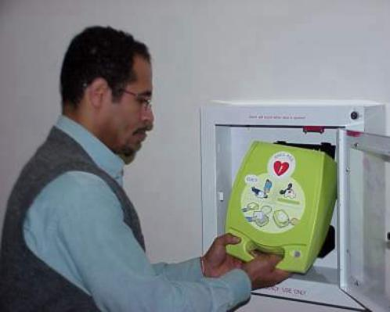
Pošleme niekoho pre
AED…
Ak som sám, idem osobne…!

Slide 28
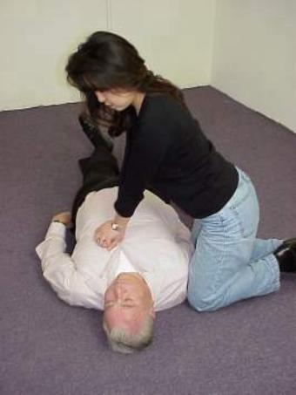
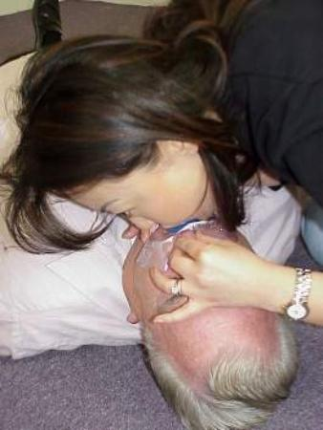
Zatial čo niekto ide pre AED, zkontrolujte
známky životných funkcií
(zmena: stav vedomia, normálne dýchanie, pohyb)
Ak chýba
Zahájte KPR
ihneď v pomere
30 : 2
Stlačení Vdychy
Rýchlosť 100/min, hĺbka 1/3 výšky hrudníka

Slide 29

Ak je AED Plus k dispozícii
Zatlač
“ON”
tlačítko
Následne vás povedú slovné príkazy

Slide 30
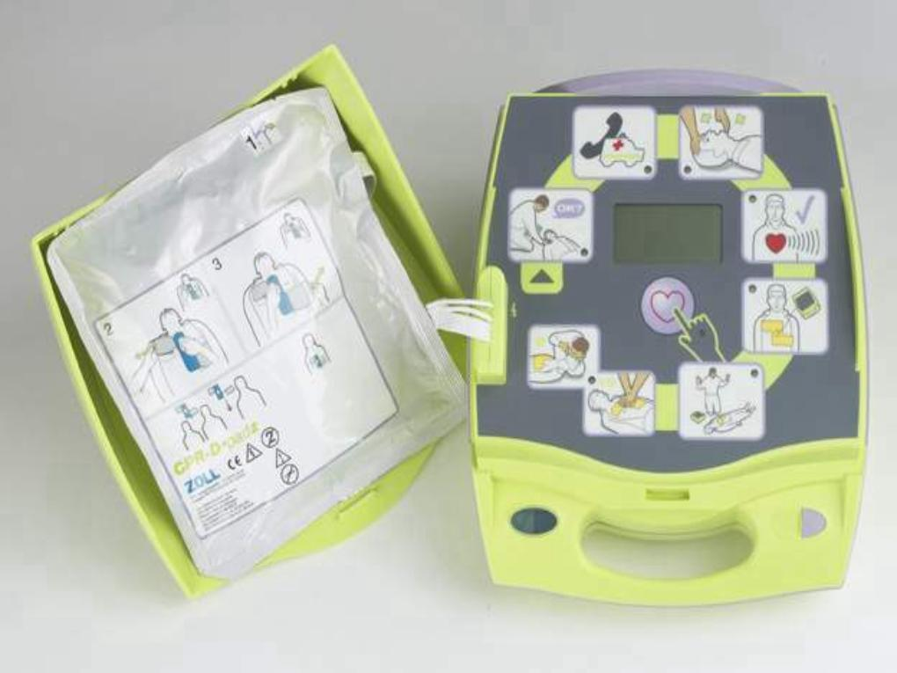
Otvorte kryt
Sledujte vizuálne a hlasové inštrukcie

Slide 31
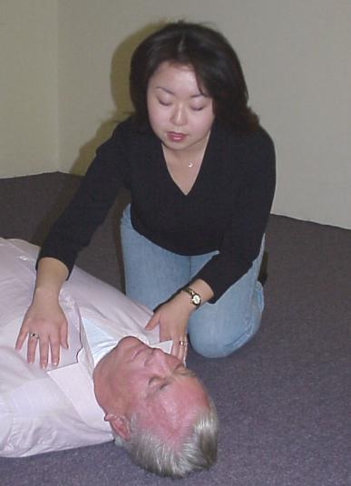
Kontrola vedomia
Zostaň v kľude
Ste
v poriadku?
Znova si zkontrolujte
či je osoba
v bezvedomí

Slide 32
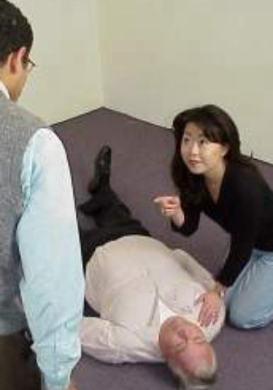


Je pomoc na ceste?
Uistite sa, že ste sa dovolali na EMS/Lekársku pomoc
(v SR na RLP)

Slide 33
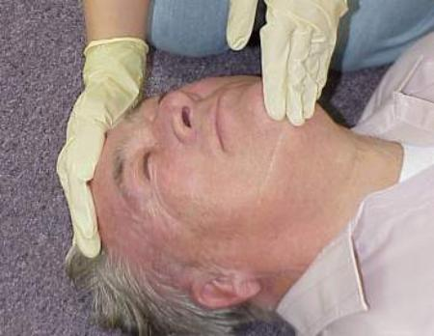
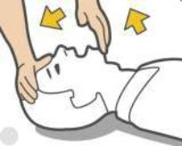
Uvoľnite dýchacie cesty
Má prázdne ústa? inak vyčistiť, vybrať protézu apod.
Zakloňte hlavu a
prizvihnite bradu

Slide 34
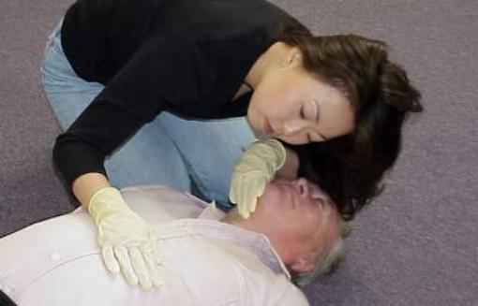
Zkontrolujte dýchanie
Pohľadom
Posluchom
Cítiť výdych

Slide 35
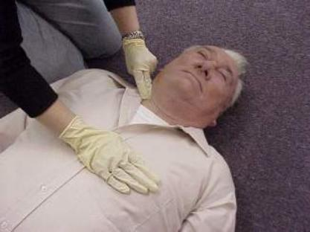
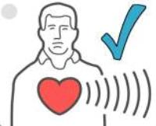
Hľadajte (nové) nepriame Príznaky obehu
Je v bezvedomí, nevníma
Nereaguje na dotyk
Nemá normálne dýchanie
Nemá žiadny pohyb
Dotykom na krčnú tepnu
Potom (znova) zahájte úplnu KPR
masáž laici v pomere
30 : 2
až do obnovy plného dýchania

Slide 36
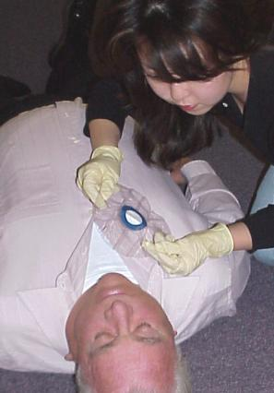
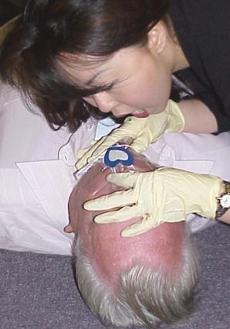
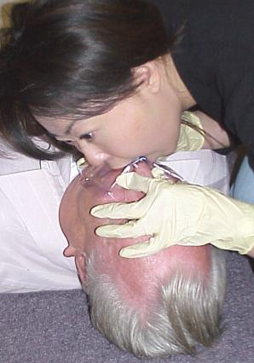
…ak nenájdete dych
Preveďte dýchanie
Umiestnite dýchaciu rúšku
Stlačíme pacientovi nos
Zhlboka se nadýchnite
Pritisknite svoje ústa
na pacientove (tesne)
Preveďte 2 vdychy
(Po 1. sa znovu nadýchnite)

Slide 37
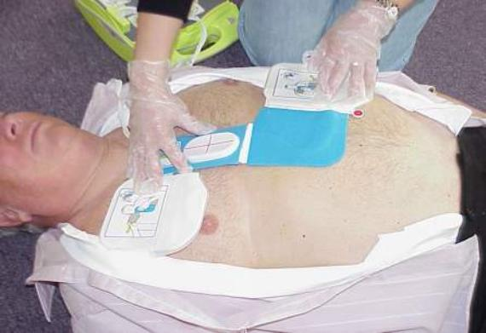
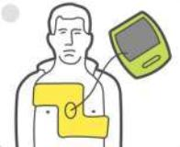
Umiestnite elektródy

Slide 38
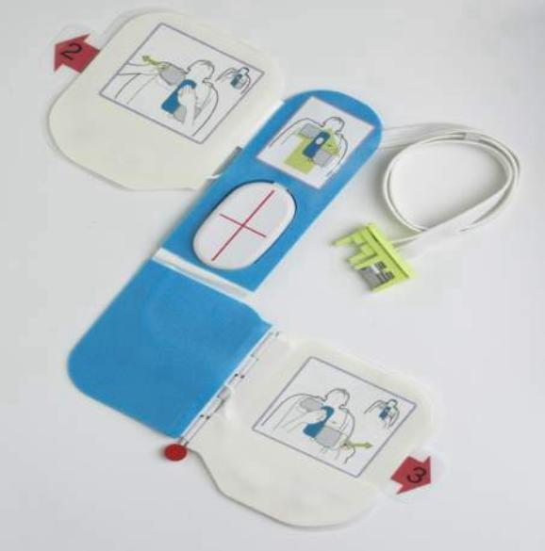
ZOLL unikátne CPR-D Padz
Pravá elektróda
KPR miesto pre stláčanie
Dáva odozvu či je správna
hĺbka a rýchlosť
Ľavá elektróda
U veľkého pacienta vytiahnite
červenú paličku a elektródu
umiestnite viac vpravo dole

Slide 39
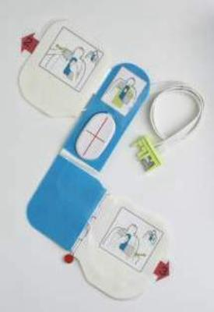
Jednorázove CPR-D Padz
Zjednodušujú riadne umiestnenie
Vylučujú potencionálne oneskrenie
Zvyšujú možnosť KPR
Prakticky nemožná zámena
Rýchle uvolnenie z obalu a prilepenie
Zabalené v balíčku so všetkými doplnkami

Slide 40
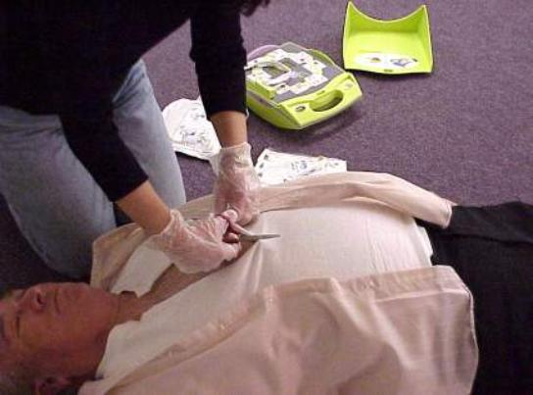

Pripravte hrudník pre elektródy
Rozhaľte pacientov hrudník

Slide 41
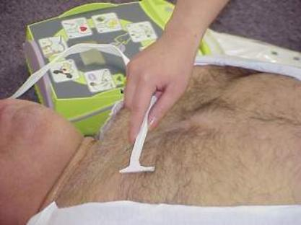
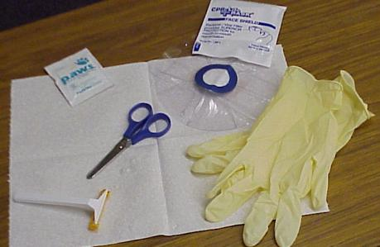
Pripravte hrudník pre elektródy
(ak je to potrebné)
Oholte ochlpenie na potrebných miestach
Tieto miesta utrite nasucho obrúskom
ZOLL AED Plus obsahuje
potencionálne potrebné doplnky:
Nožnice
Rukavice
Obrúsok
Holiaci strojček
Utierka na ruky
KPR ochranné rúško

Slide 42
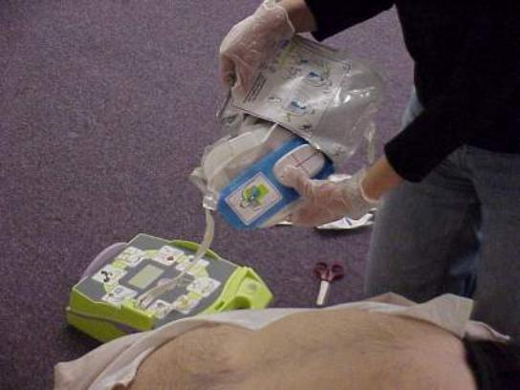
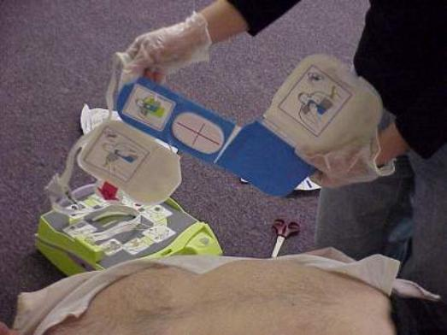
1.
Rozbalte CPR-D PADZ
Vybrať CPR-D Padz
Rozložiť CPR-D Padz

Slide 43
Umiestnenie CPR-D Padz (elektród)
Vystrieť pomocou “puku”
(viď obrázok)

Slide 44
Umiestniť elektródy na pacienta
2. Odstráňte obal pravej elektr.
3. Odstráňte obal ľavej elektródy
Poznámka: Elektródy sú samolepiace, spodný obal kryje túto lepiacu vrstvu
PEVNE
Pritisnite elektródy na miesto
2.
3.

Slide 45
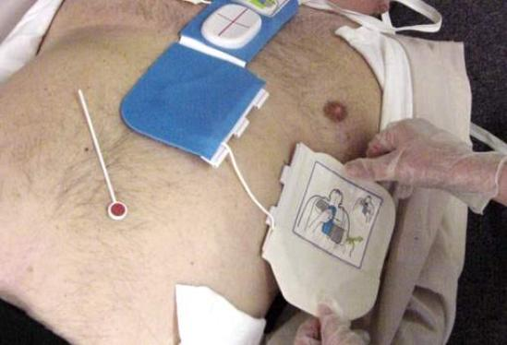
U velkých pacientov
môže byť ľavá (apex)
časť viac vľavo
Vytiahnite “pin”
Predĺžte “pad”

Slide 46
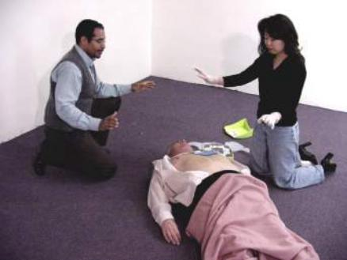
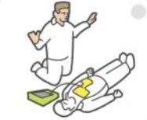
POZOR
Nedotýkajte sa pacienta počas analýzy
(aby sa neskreslilo meranie jeho EKG)

Slide 47
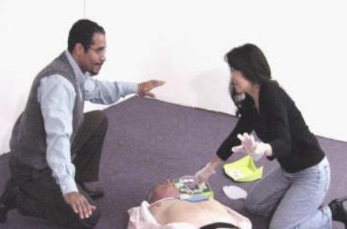
POZOR
Udržujte odstup od pacienta počas šokov
Vedie vás k tomu aj slovný príkaz
Vedie vás k tomu aj vizuálny príkaz

Slide 48

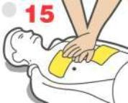
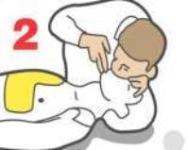
30
STLAČTE TLAČIDLO LIEČBY

Slide 49


AED Plus (a iné AED)
vytvorí liečebný výboj
VÝHRADNE LEN VTEDY
ak automatika zistí prítomnosť
arytmie vhodnej pre výboj
Šokové tlačidlo
bude funkčné
Šokové tlačidlo
nebude funkčné
fibrilácia
ostatná arytmia

Slide 50


Ak výboje boli dodané alebo neboli doporučené…
Uvoľnite
Dýchacie cesty
Skontrolujte
Dýchanie
Príznaky obehu

Slide 51


Pokiaľ nie sú prítomné známky obehu …
Zhrnutie KPR
Kľaknite si vedľa pacienta
Položte ruky do pozície
(na hĺbkový senzor “puk”)
Nakloňte sa nad hrudník
KPR prevádzajte pomerom 30 : 2
Budete počuť: “Dobrá masáž” alebo “Pritlač viac” Adaptívny metronóm vám pomáha udržať správne tempo
30
:
2

Slide 52


Ak KPR alebo šoky nie sú potrebné…
Udržujte voľné dýchacie cesty
Skontrolujte ústa
Prípadne vyčistite ústa
Pridvihnite bradu
“Zotavovacia pozícia”
Vložte podložku
Sledujte dýchanie
Poskytnite psychickú podporu

Slide 53


Pasívne uvoľnenie dýchacích ciest
ZOLL AED Plus ponúka ojedinelú možnosť použiť pasívny systém uvoľnenia dýchacích ciest (Passive Airway Support System - PASS). Kryt z AED môže byť použitý ako klin vložený pod ramená pacienta.

Slide 54
Až do príjazdu EMS (RLP)
Poskytujte životnú podporu
( tak ako je to nutné )

Slide 55


Pokiaľ nie je obnovené dýchanie a pulz
Pokračujte v KPR
Plňte hlasové výzvy :
Opakované analýzy
Opakované šoky
…Pokiaľ nepríde EMS (RLP)

Slide 56

Pri návrate dýchania a obehu
Kontrolujte
Voľné cesty
Dýchanie
Obeh
Podpora
Musí byť účinné a efektívne tak,
ako je to možné
…Pokiaľ nepríde EMS (RLP)
Poznámka: Umožnite, aby vás RLP rýchlo a ľahko našla (pošlite osoby naproti, pripravte výťah, otvorené dvere …)

Slide 57

Príjazd EMS (RLP)
Podajte správu
Počiatočný stav
Poskytnutá starostlivosť
(výboje)
Odhad “doby poruchy”
Zmeny v pacientovej kondícii
Dosažiteľné informácie o predchádzajúcom stave (aké užíva lieky, návštevy špecialistov, zdravotná karta...
Časové údaje a počet výbojov (sú na displ. AED)
Spolupracujte a Pomáhajte
(ako je nevyhnutné a požadované)

Slide 58



Použitie
Zvláštne upozornenia

Slide 59

Opatrnosť a opatrenie
Vyhnite se umístneniu elektród priamo cez
Implantované prístroje
pre podporu srdca
R
Pacemaker

Slide 60

Opatrnosť a opatrenia
Implantované srdcové prístroje
Stimulátor
Deﬁbrilátor
Ak je jazva alebo “hrča”
na pravej strane hrudníka,
Nedávajte elektródy cez prístroj
Mierne ich natočte

Slide 61
Kedy nepoužíváme AED
Pacient je mladší ako 1 rok
(Pozn: AHA i ERC Guidelines 2005 schválilo vek od 1 roku, AED ZOLL je konstrukčne prispôsobené)
Pacient je v explozívnom prostredí
Pacient je vytiahnutý z vody (usušiť)
Pri vážných zraneniach vylučujúcich jednoznačne prežitie

Slide 62

Vrátiť AED do pohotovosti
Postup
Vyčistiť skrinku
Vyčistiť AED Plus
Vymeniť batérie (ak je to nutné)
Doplniť elektródy CPR-D Padz
Zložiť a uložiť prístroj

Slide 63


Výmena batérií

Slide 64



Doplnenie AED Plus o nové elektródy

Slide 65

Automatická samokontrola a alarmy
Zaručuje stálu pohotovosť
Dva typy výstrah (hlas a vizuálna)
Jednotka má týždennú samokontrolu
Ak je indikátor stavu zelený, tak √ zretelne signalizuje pripravenosť
Ak jednotka vyžaduje nové
batérie, zaznievajú zvukové výzvy
a na indikátore je červené X
Pri problémoch kontaktujte v SR
Selvit, spol.s.r.o., Žilina
√
X
X

Slide 66

Po použití AED
Administratíva
Stiahnúť dáta o prípade
Recenzia prípadu
Dokončenie požadovanej správy
Ohlásiť lekárskej kontrole
“Zverejnenie prípadu”
Poznámka: Ohlásiť Selvit, spol s.r.o., Žilina

Slide 67

Stiahnutie dát a recenzia
AED Plus používa štandardný IRDA port
Ľahký prenos dát
(viď ZOLL Data Review*)
* Software je voľne prístupný ku stiahnutiu na Internete
Poznámka:V prípade záujmu zaistí Selivit, spol.s.r.o.

Slide 68
Ďakujeme
Selvit, spol.s.r.o.

